Slide 1
Súťažné publikácie
Fermionic scenario for the destruction of superconductivity in ultrathin MoC films evidenced by STM measurements
P. Szabó, T. Samuely, V. Hašková, J. Kačmarčík, M. Žemlička, M. Grajcar, J. G. Rodrigo and
P. Samuely
PHYSICAL REVIEW B 93, 014505 (2016) → Impact Factor 3,7
Far-infrared electrodynamics of thin superconducting NbN film in
magnetic fields
M. Sindler, R. Tesar, J. Kolacek, P. Szabo, P. Samuely, V. Haskova, C. Kadlec, F. Kadlec, P. Kuzel
Supercond. Sci. Technol. 27, 055009 (2014) → Impact Factor 2,7
Conference
Notes:
Dakujem Palko za slovo ☺ ... Vazena vedecka rada, mily pritomni, do sutaze sa hlasim s tymito dvoma publikaciami. Ta dolna vznikla este pred troma rokmi a tato prva praca je vysledkom viac ako dvojrocnej tvrdej prace, ktorej vysledok uzrel svetlo sveta v januari tohto roku. Obe prace su zamerane na studium tenkych supravodivych filmov v blizkosti prechodu supravodic-izolant.

Slide 2
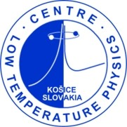
Prechod supravodič – izolant v tenkých filmoch MoC
RNDr. Veronika Hašková
Oddelenie fyziky nízkych teplôt, UEF SAV
Školiteľ: Mgr. Pavol Szabó, CSc.
Notes:
Teraz sa sustredim na tu pracu vyssie, v ktorej sme studovali to, akym sposobom prechadzaju tenke filmy Molybden karbidu zo supravodiveho do izolacneho stavu.

Slide 3
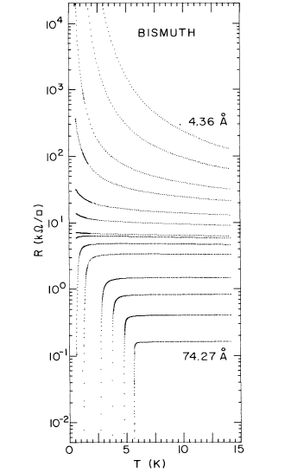
Prechod Supravodič-izolant
S-I prechod – štúdium vplyvu neusporiadanosti
na supravodivosť
Mieru neusporiadanosti (disorder) v systéme možno ovplyvniť niekoľkými spôsobmi:
zvýšením fyzikálneho alebo chemického neusporiadania
zmenou v hustote nosičov náboja
magnetickým poľom
redukciou hrúbky vzorky
Notes:
Je vseobecne zname, ze takyto prechod supravodic-izolant nastava v systemoch s kratkou strednou volnou drahou elektronov no a skratenie strednej volnej drahy elektronov mozno dosiahnut zvysenim neusporiadanosti v systeme a to mozeme urobit niekolkymi sposobmi, tak napriklad …(odrazky)… pricom na obrazku vpravo je uvedeny priklad,

Slide 4
Ako prebieha S-I prechod ?
Fermiónový mechanizmus
Potlačenie amplitúdy s narastajúcou neusporiadanosťou, Δ = 0
S-M-I
Zlý kov prechádza do stavu Fermiho izolantu
Bozónový mechanizmus
Supravodič prechádza priamo do izolačného stavu
Cooperove páry sú prítomné aj v izolačnom stave s konečnou hodnotou Δ,
ale bez fázovej koherencie na veľkú vzdialenosť
SC ostrovčeky – Bózeho izolant
Fázové fluktuácie
Lokálne štúdium supravodivosti: DOS, Δ pomocou STM – dôležité !!!
S.M. Hollen, PRB 2013

Slide 5
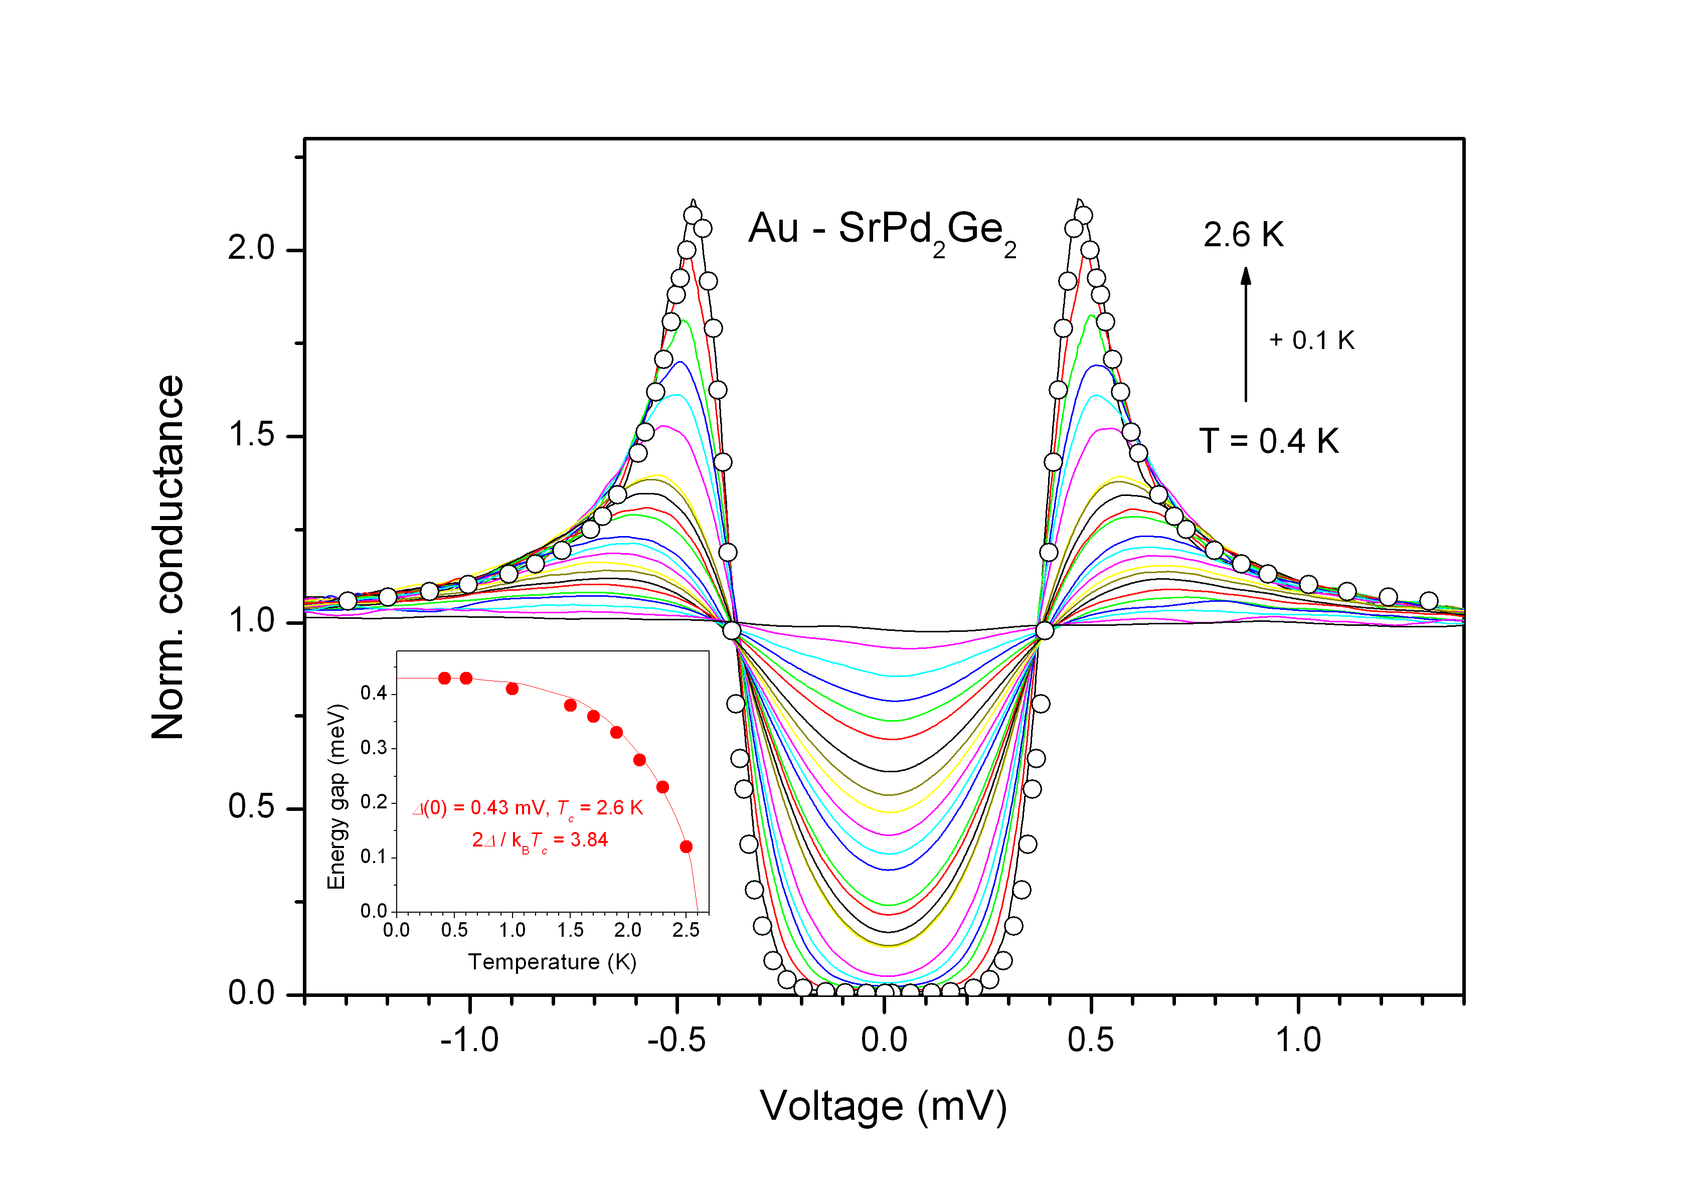
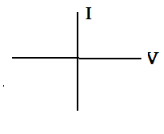
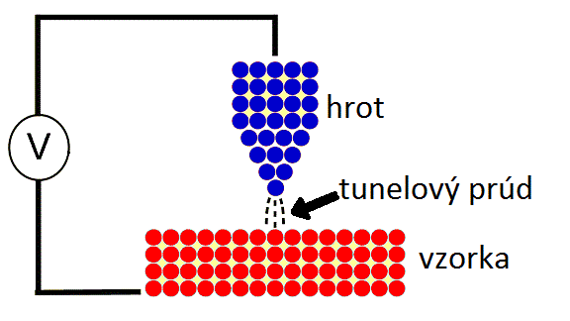
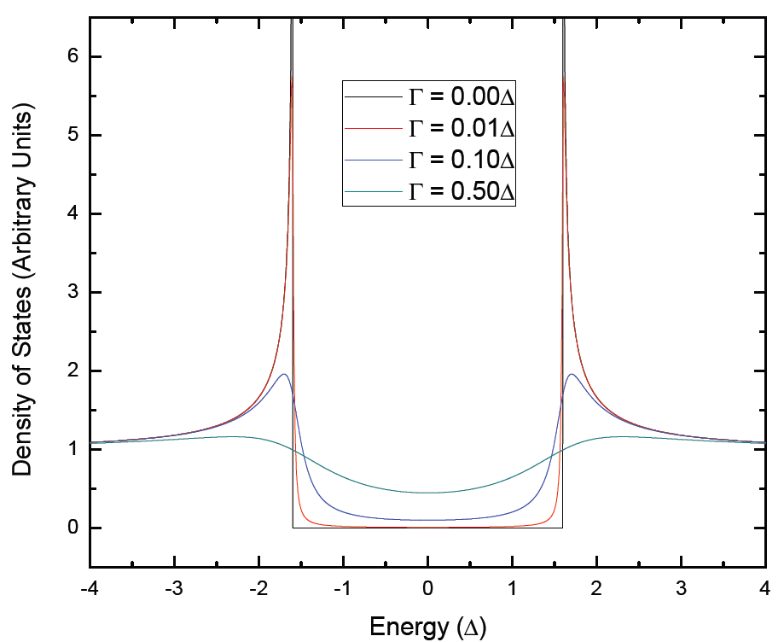
Rastrovacia tunelová spektroskopia (STS)
−Δ
+Δ
Pri nízkych teplotách je dI/dV je úmerná lokálnej hustote stavov skúmaného supravodiča
Finite lifetime effect (Dynes formula):
Parameter Γ can account for broadening if necessary
via substitution of complex E’ = E- iΓ instead of E in N_{S}^{BCS}

Slide 6
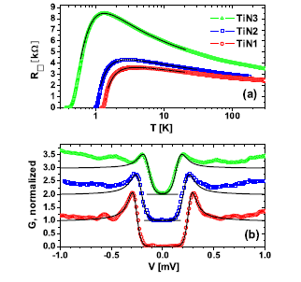
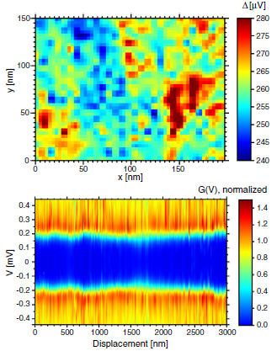
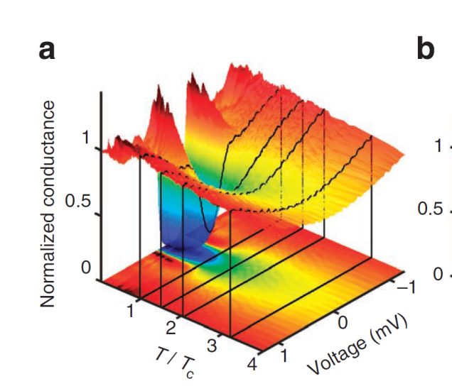
Rastrovacia tunelová spektroskopia v ultratenkých filmoch TiN
Hrúbka filmov 3-5 nm, koherenčná dĺžka ξ =10 nm
T_{c} , Δ klesá
2Δ / k_{B}T_{c} narastá
Δ nehomogenity na vzdialenosti ξ
Pseudomedzera
V-shape pozadie
Charakteristické znaky takmer všetkých STM meraní v poslednom období (TiN, InO, NbN,..)
Experimentálne výsledky za posledných 10 rokov poukazujú
Bozónový mechanizmus prechodu S-I je univerzálny – motivácia
N. Trivedi, in book Conductor Insulator Quantum Phase Transitions
Sacepé et al., PRL2008

Slide 7
Tenké filmy MoC
pripravené magnetrónovým naprašovaním
na monokryštálové zafírové podložky ( pri 200 ºC)
v zmesi Ar a acetylénového plynus
t = 10 nm R_{s} (10 K) = 344 Ω, T_{c} = 6.7 K, k_{F}l = 2
t = 5 nm R_{s} (10 K) = 850 Ω, T_{c} = 3.3 K, k_{F}l = 1.8
t = 3 nm R_{s} (10 K) = 1227Ω, T_{c} = 1.3 K, k_{F}l = 1.3
Neusporiadanosť charakterizovaná plošným odporom, R_{s}
- zmenšenie hrúbky filmu vedie k nárastu neusporiadanosti & zníženiu T_{c}

Slide 8
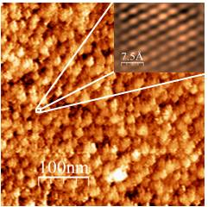
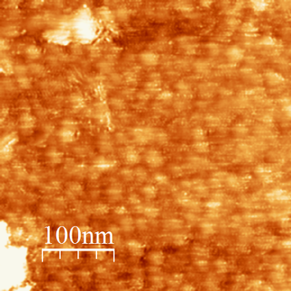
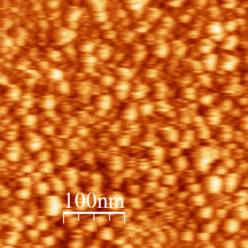
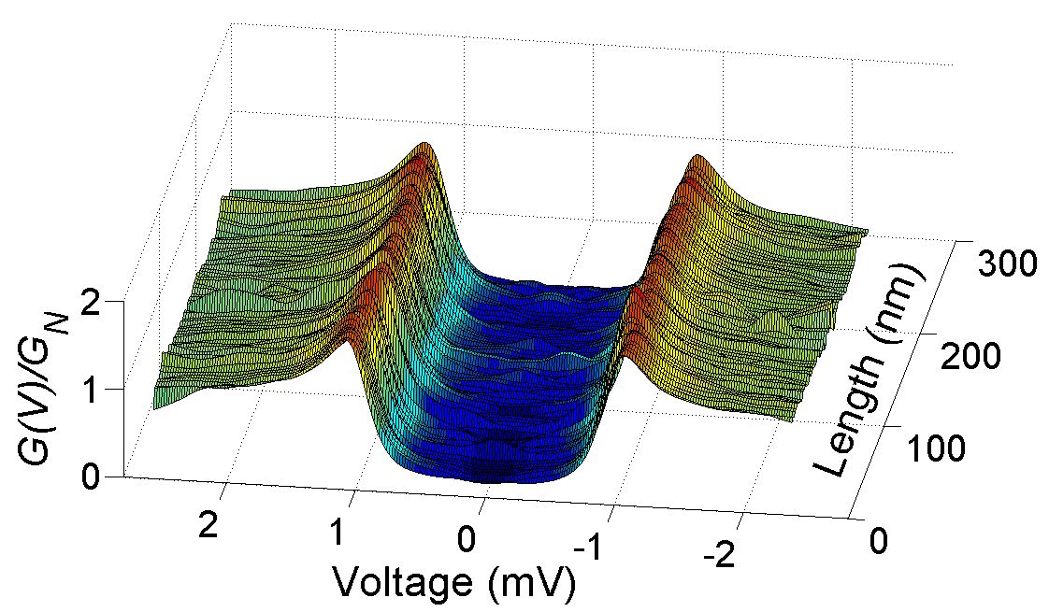
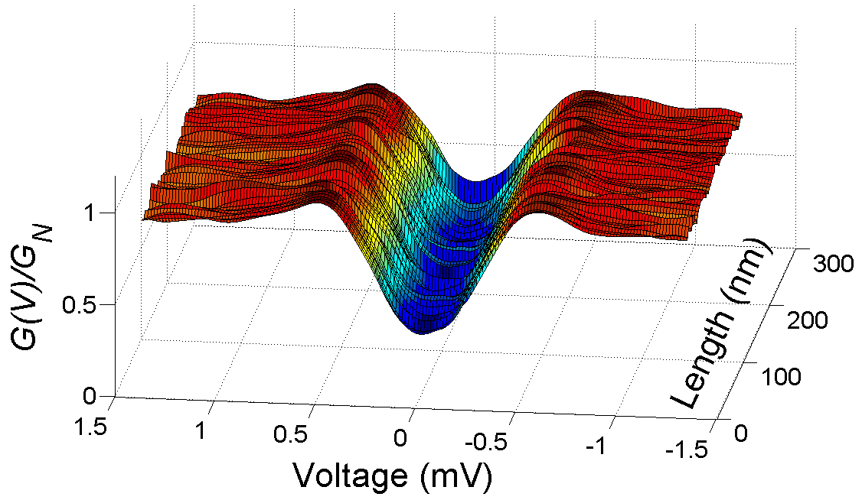
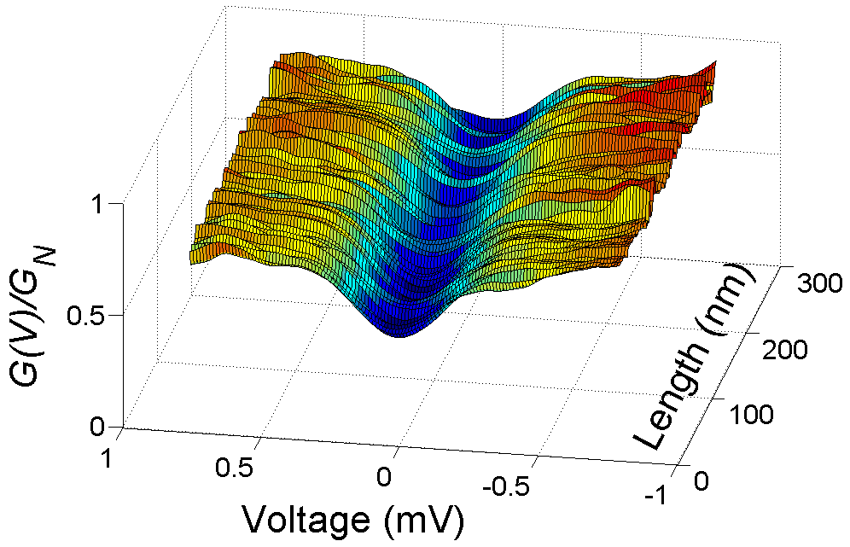
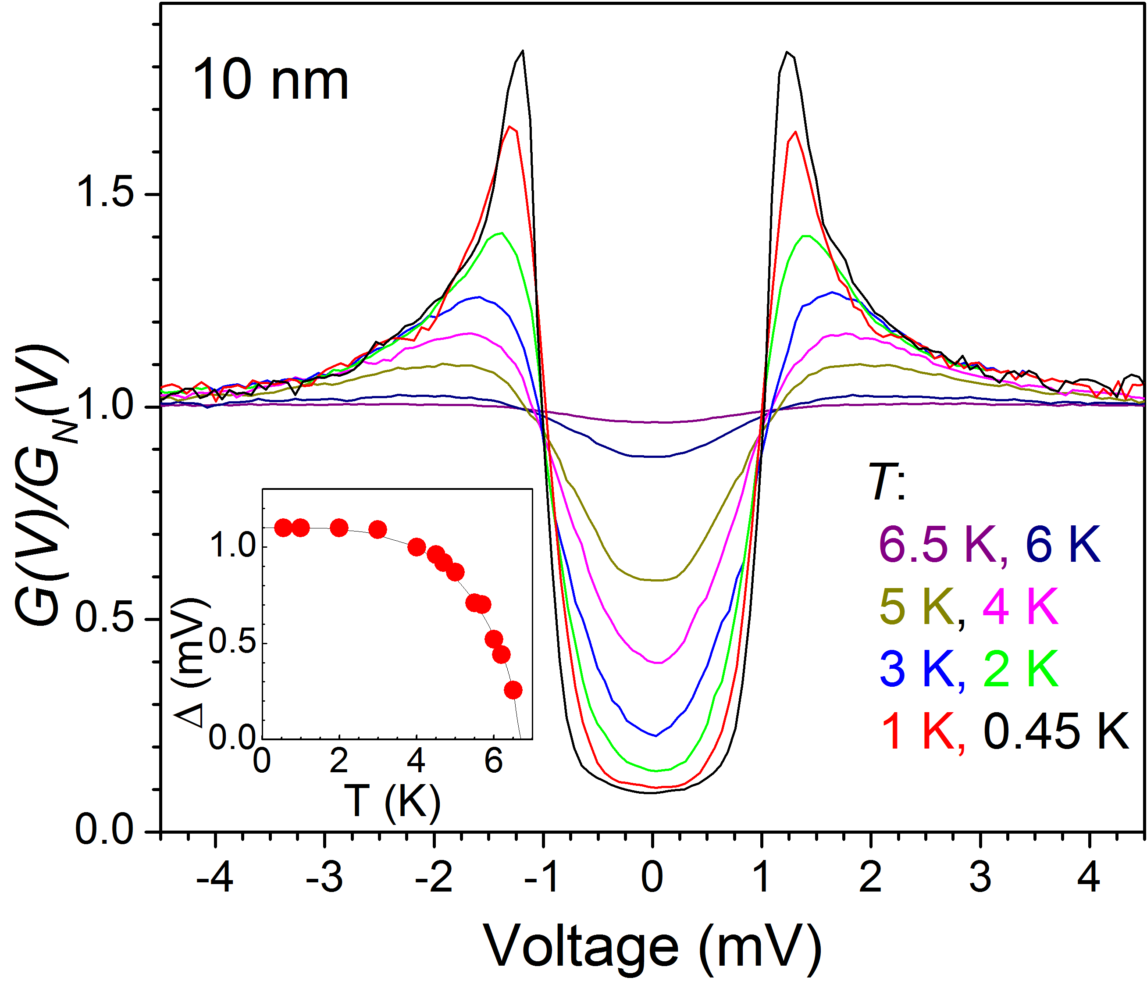
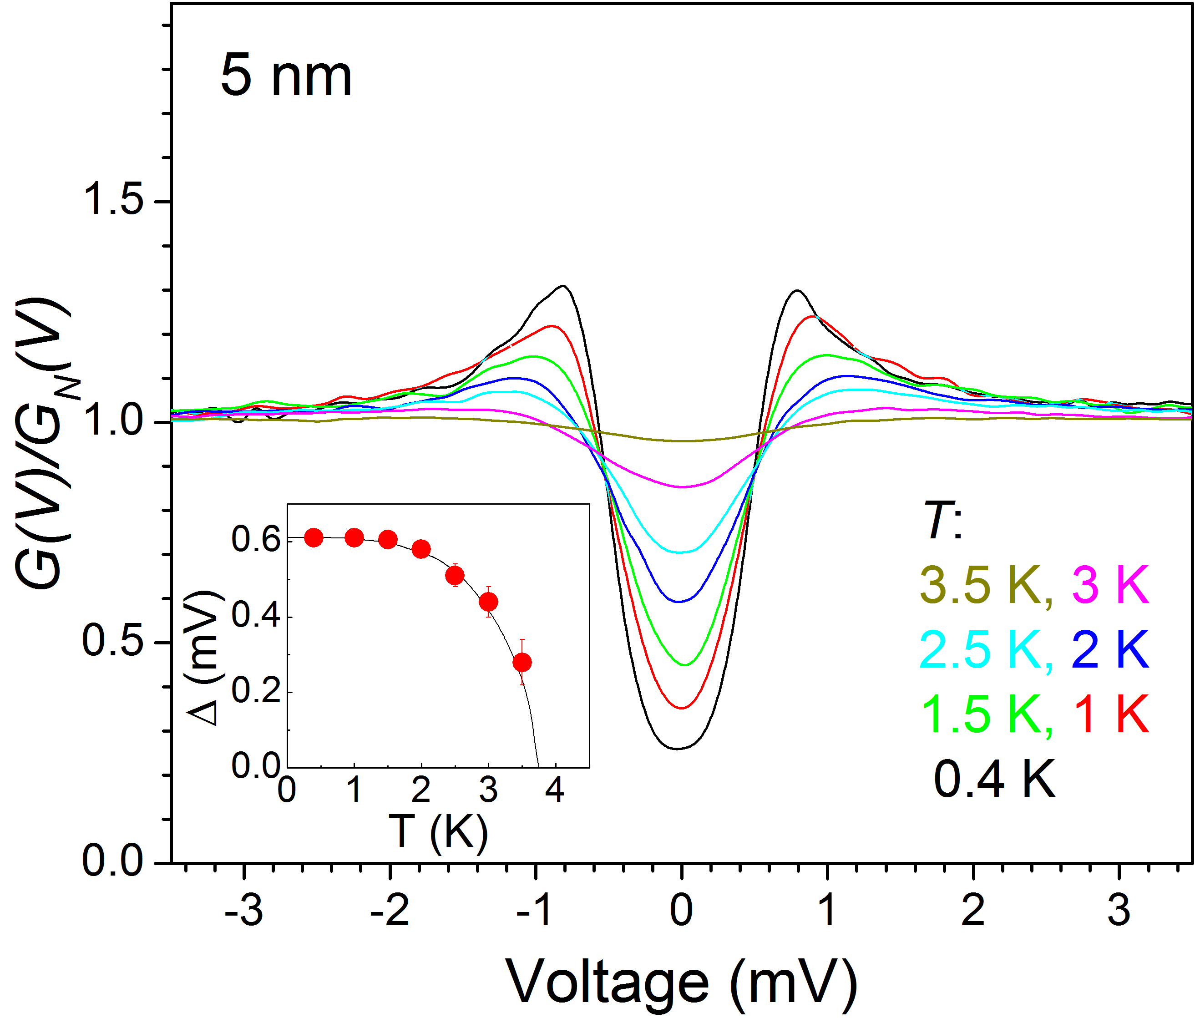
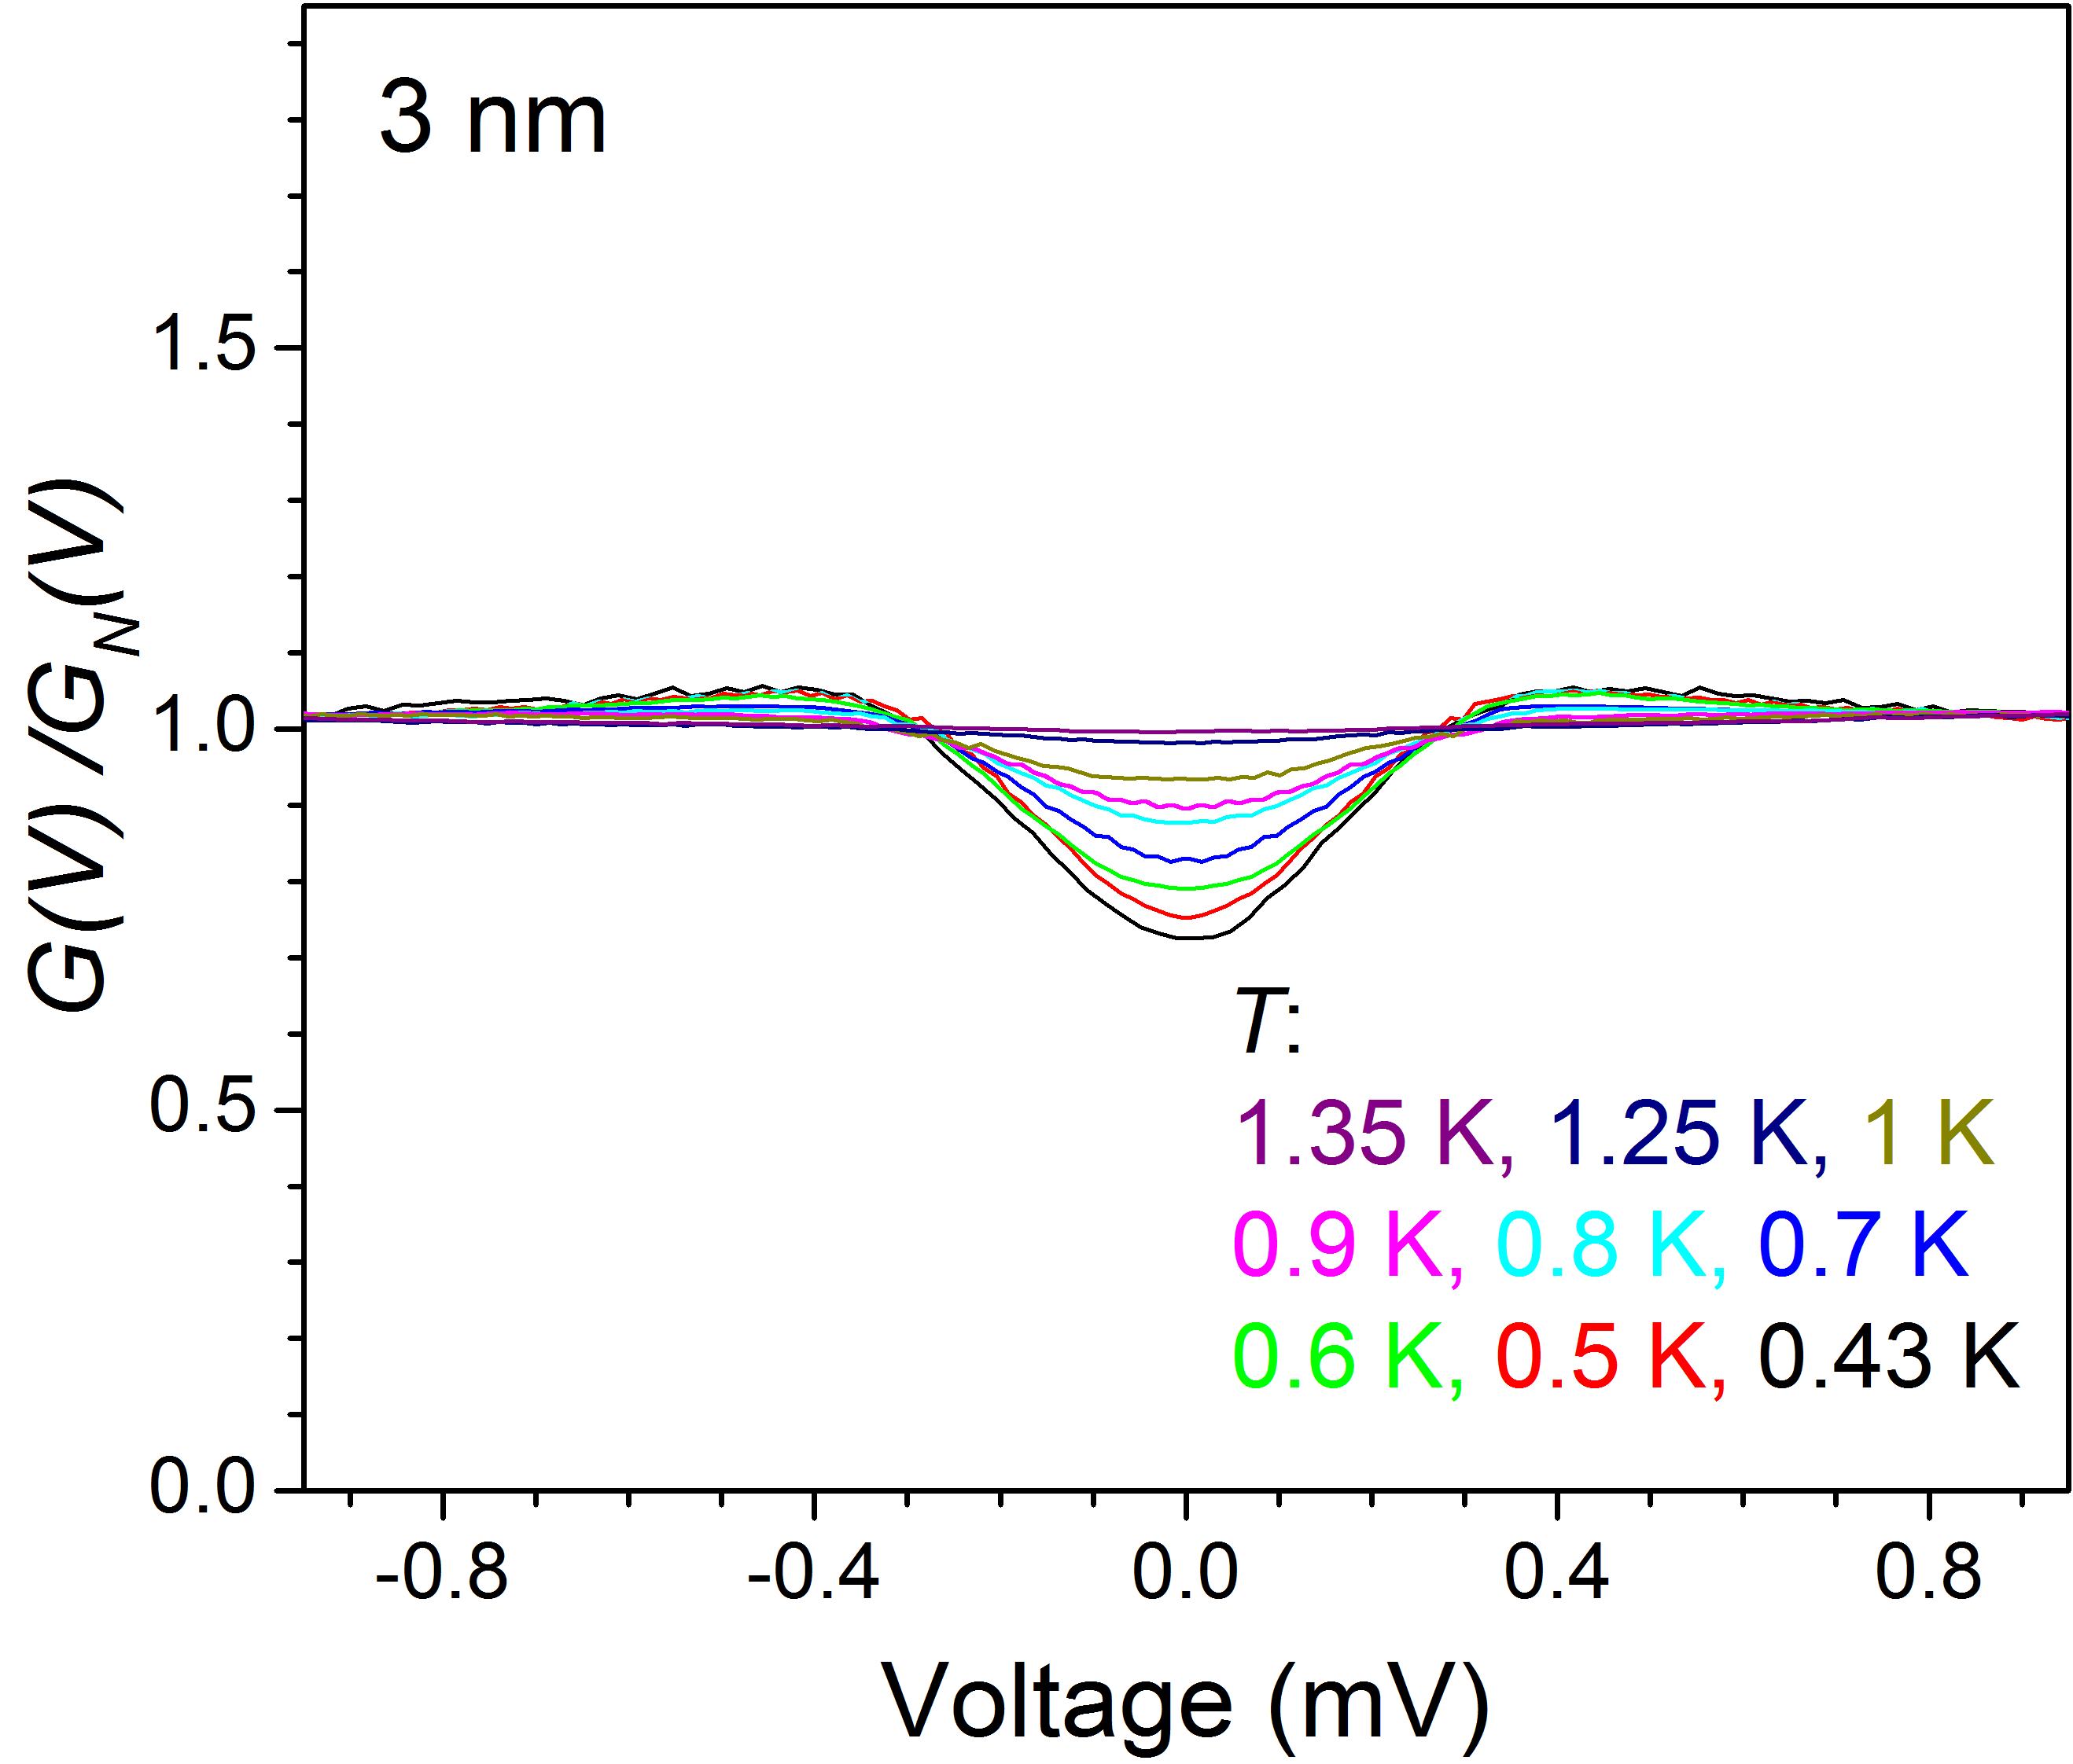
10 nm 5 nm 3 nm
Fitovanie
Dynes DOS:
Γ/Δ = 0.1 Δ , Tc = 6.5 K,
2Δ/k_{B}T_{c} = 3.85
Γ/Δ = 0.3 Δ , T_{c} = 3.5 K,
2Δ/k_{B}T_{c} = 3.87
Γ/Δ = 0.9 Δ , Tc = 1.35 K,
2Δ/k_{B}T_{c} = 3.7-4

Slide 9
Pozorovanie vírov
t = 5 nm T = 450 mK, B = 1 T

Slide 10
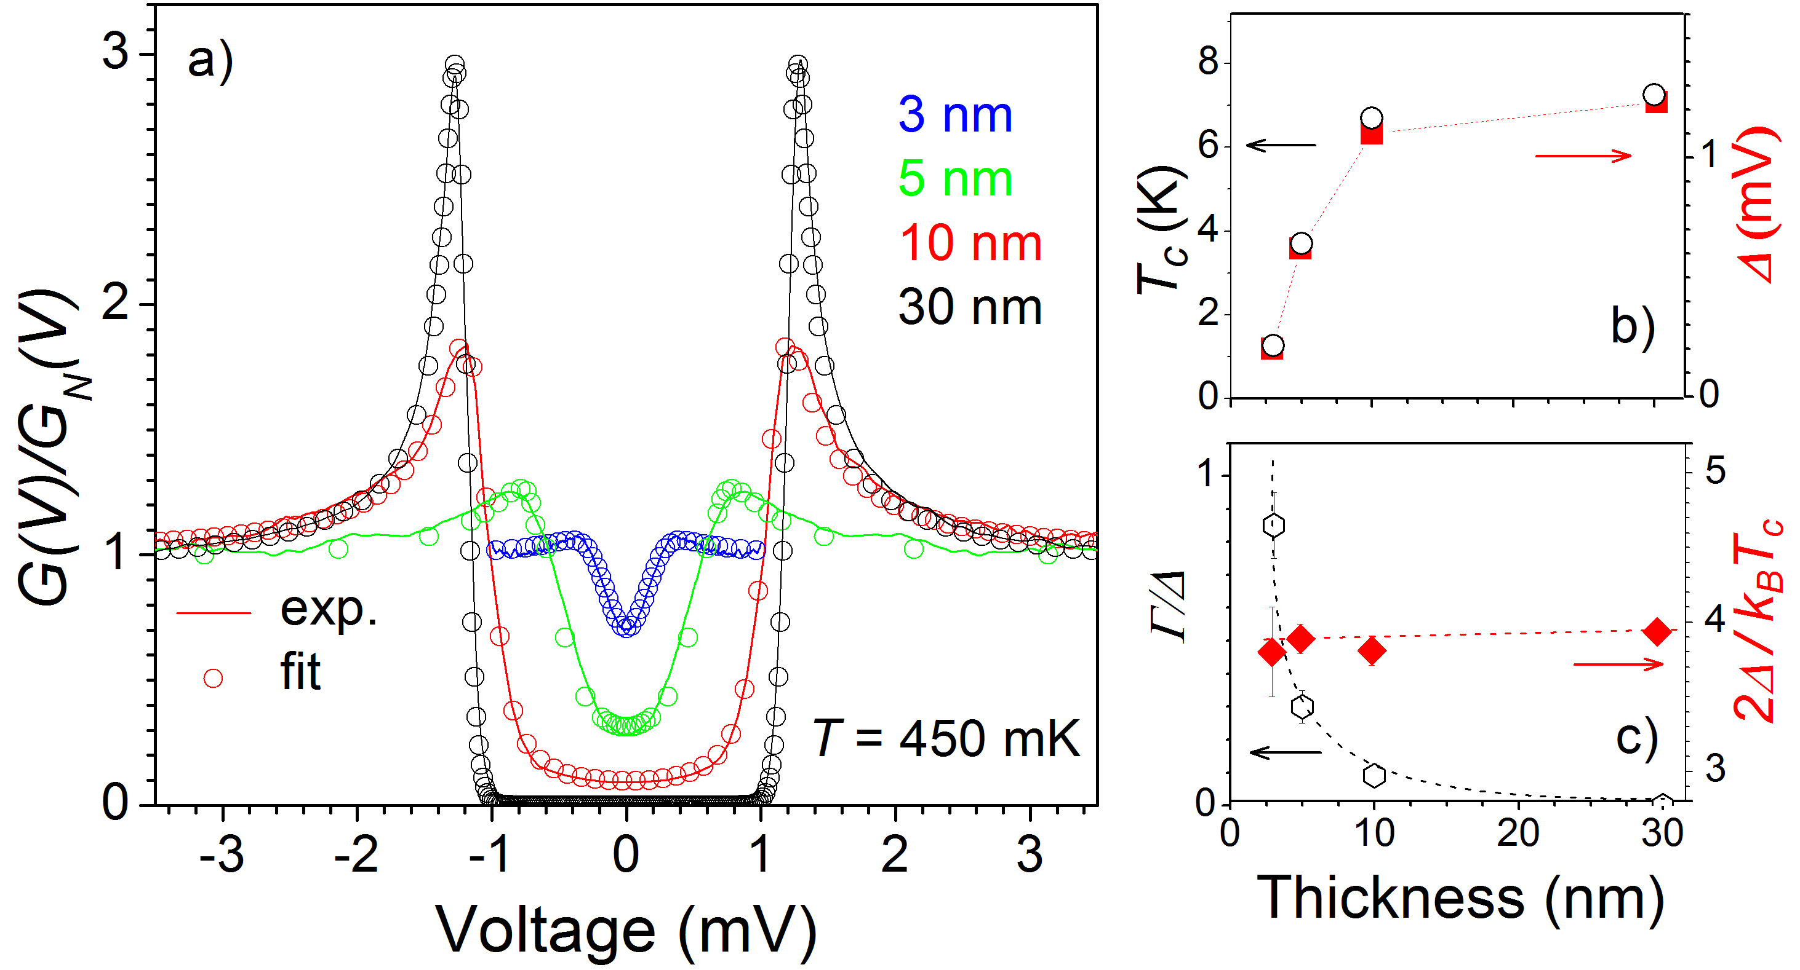
Tenké filmy MoC
Fermiónový mechanizmus:
T_{c} a Δ klesajú rovnako
2Δ / k_{B}T_{c} sa takmer nemení
Žiadna pseudomedzera ani fluktuácie Δ
Bozónový mechanizmus nie je univerzálny
Bozónový mechanizmus:
T_{c} a Δ kesajú
2 Δ / k_{B}T_{c} narastá
nehomogenity Δ na vzdialenosti ξ
prejav pseudomedzery

Slide 11
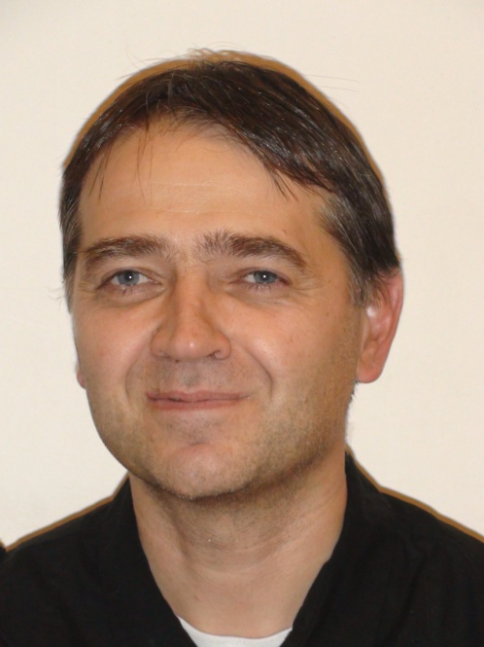
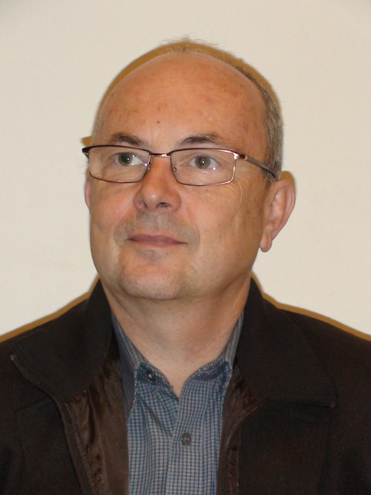
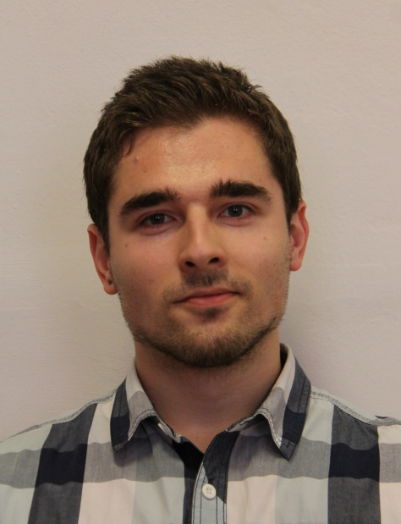
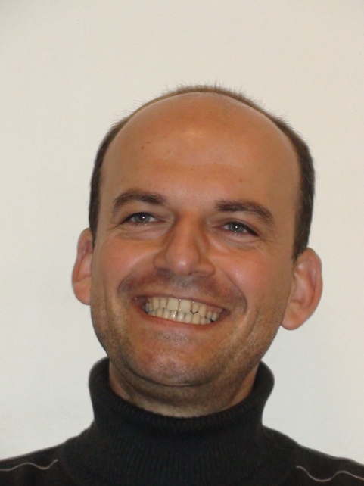
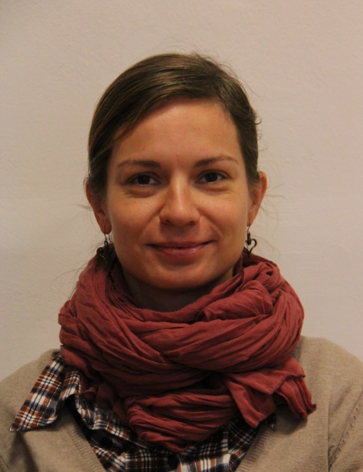
Poďakovanie

Slide 12
THE GAPMAP FITS THE SURFACE
Topography at 0.5 K
Gapmap at 0.5 K
small 7-10% variation of Δ observed in thicker areas with corrugation ~ 1 nm

Slide 13
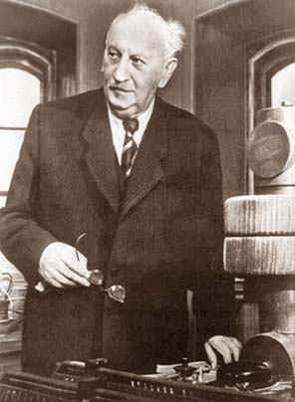
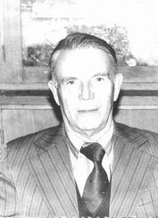
Metal - insulator transition (MIT) in 2d
Ioffe-Regel criterion, Prog. Semicond. 1960
When l_{min} ~ a , electrons localize
(l - electron’s mean free path & a - lattice constant)
Ioffe
Regel
Minimum metallic conductivity (maximum sheet resistance)

Slide 14
Thank you for your attention

